Slide 1
مدلسازی ریاضی و همانند سازی فرآیند ته نشینی آسفالتین و ارزیابی پارامتر زبری نسبی بر میزان ته نشینی هادی سیدباقری آبان 95

Slide 2
نرم‌افزار کامسول مولتی‌فیزیکس (به انگلیسی: COMSOL Multiphysics)یک مجموعه کامل شبیه‌سازی است که می‌تواند معادلات دیفرانسیل سیستم‌های غیر خطی را توسط مشتق‌های جزئی به روش اجزاء محدود (FEM)در فضاهای یک، دو و سه بعدی حل نماید. این نرم‌افزار می‌تواند در حضور چالش‌هایی نظیر میدان‌های الکترومغناطیسی، کشش، دینامیک سیالات و دینامیک گاز به خوبی راهگشا باشد.

Slide 3
همچنین فرصتی برای حل مشکل به عنوان یک فرمول ریاضی (در فرم معادلات) و فیزیکی (انتخاب مدل فیزیکی، به عنوان مثال مدل فرایند انتشار) را به کاربر می‌دهد. بدیهی است، در هر مورد سیستم معادلات حل خواهد شد، تفاوت فقط در امکان استفاده از سیستم‌های فیزیکی و جسمی و واحدها نهفته است. به اصطلاح حالت فیزیکی، می‌توان از معادلات پیش تعریف شده برای اکثر پدیده‌های انجام گرفته در علوم و فناوری استفاده کرد، مانند انواع روش‌های انتقال حرارت و برق، تئوری الاستیسیته، نفوذ مولکولی و انتقال جرم و انتشار، انتشار موج و جریان سیال.

Slide 4
استفاده از نرم‌افزار COMSOL Multiphysics می‌توان طراحی و شبیه‌سازی پروژه‌های مهندسی برق، مکانیک، علوم زمین، شیمی، فیزیک، نجوم و کوانتوم را انجام داد. همچنین این برنامه امکان تعامل با نرم‌افزارهای مهندسی دیگر مانند کتیا و متلب را دارد.
این نرم‌افزار در سال ۱۹۸۶ توسط دانشجویان مؤسسه سلطنتی فناوری سوئد ایجاد شد و نیز نام قبلی این نرم‌افزار FEMLAB بوده است و از سال ۲۰۰۵ به COMSOL Multiphysics تغییر نام داده است.

Slide 5
ازآنجاکه جریان داخل ستون چاه نفت یک جریان آشفته­ی چند فازی است استفاده از ابزار CFD که در این زمینه کم‌ و بیش توسعه ‌یافته است، می­تواند از اهمیت بالایی برخوردار باشد. شبیه‌سازی جریان داخل ستون چاه نفت، ما را ملزم کرده است تا به اطلاعات کافی از مشخصات جریان چندفازی در ستون انتقال نفت خام نیاز داشته باشیم؛ اما متأسفانه این اطلاعات به دلیل سختی عملیات آزمایشگاهی بسیار ناچیز و شاید در بعضی موارد نایاب است. ازجمله‌ی این اطلاعات، میزان آسفالتین ته­نشین شده، مقدار نرخ گازهای وارد شده به فاز گازی در طول ستون در اثر افت فشار و غیره می­باشد.

Slide 6
درهرحال اگر هدف شبیه‌سازی جریان دوفازی نفت خام و ذرات آسفالتین همراه با ته­نشینی آسفالتین باشد، کار بسیار سخت خواهد بود. ازجمله روش­های دقیق، برای فاز ذرات، استفاده از روش DNS می­باشد ؛ اما به دلیل اینکه روش DNS برای فاز سیال و ذرات مورد استفاده قرار می­گیرند، ازلحاظ محاسباتی، مخصوصاً برای هندسه سه‌بعدی بسیار سنگین و پیچیده است؛ بنابراین برای استفاده از این روش، مستلزم داشتن ابررایانه می­باشد. یکی از روش­هایی که می­تواند از سنگینی این روش بکاهد، روش اولرین است.

Slide 7
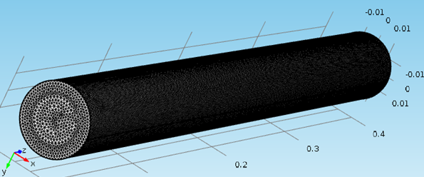
توانمندیهای شبیه سازی
قابلیت فشردگی در مجاورت دیواره‌ها و در طول لوله

Slide 8
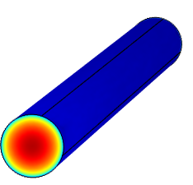
توانمندیهای شبیه سازی
توزیع سرعت جریان داخل لوله

Slide 9
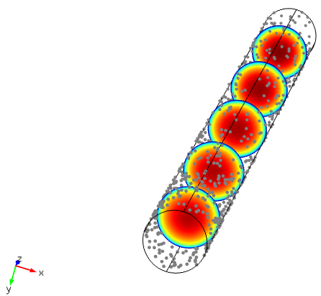
توانمندیهای شبیه سازی
جریان نفت خام با ذرات آسفالتین

Slide 10
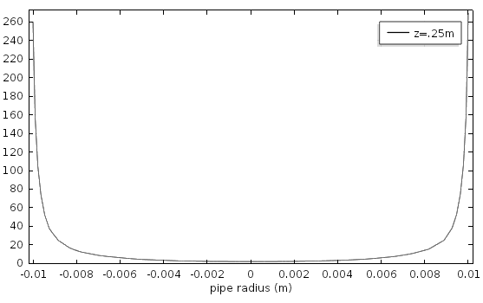
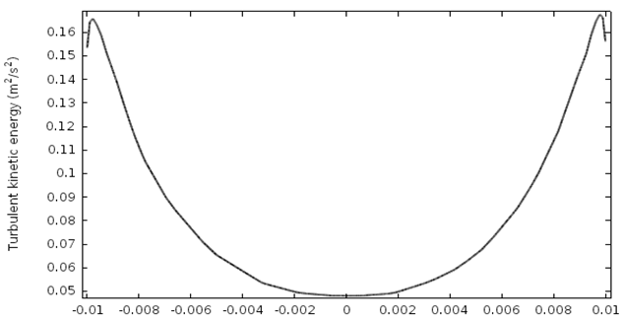
توانمندیهای شبیه سازی
انرژی جنبشی جریان و اتلاف انرژی

Slide 11
توانمندیهای شبیه سازی
سرعت ته نشینی آسفالتین

Slide 12
آنچه در این شبیه سازی خواهید آموخت
1- نحوه بکارگیری معادلات ناویر-استوکس به روش المان محدود
2- نحوه مش بندی هندسه سه بعدی
3- نحوه ردیابی ذرات در داخل جریان نفت
4- مکانیزم های ته نشینی
5- نحوه اعمال شرط مرزی در جریانهای نفت خام به همراه ذرات در داخل لوله
6- نحوه اعمال شرط مرزی دیواره

Slide 13
نکات و الزامات
1- این برنامه در نسخه 5 به بالای کامسول قابل اجراست.
2- آشنایی اولیه با CFD و مفاهیمی مانند deposition velocity
3- آشنایی با Finite element Methods
4- آشنایی با پارامترهای مثل relaxation time

